Slide 1
1.2 딥러닝 이전:
머신러닝의 간략한 역사

Slide 2
1.2.1 확률적 모델링
확률적 모델링(probability modeling) :
통계학 이론을 데이터 분석에 응용한 것입니다.
초창기 머신 러닝 형태 중 하나이며 현재에도 많이 사용됩니다.
가장 잘 알려진 알고리즘은 나이브 베이즈(Naive Bayes) 알고리즘입니다.
이와 관련된 모델은 로지스틱 회귀(logistic regression) 입니다.
이름은 회귀인데 회귀 알고리즘이 아닌 분류 알고리즘 입니다.

Slide 3
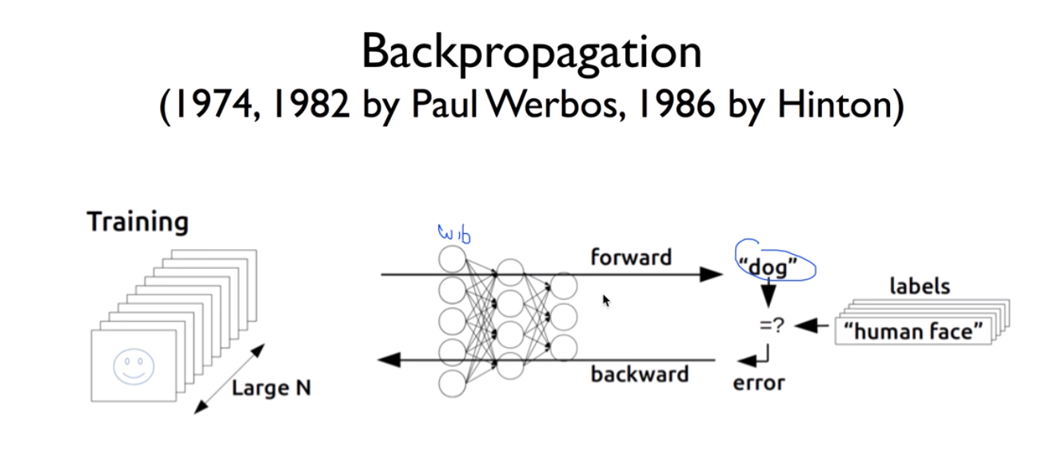
1.2.2 초창기 신경망
1950년대에는 대규모 신경망에 대한 효율적인 학습 방법이 없었으나,
1980년대에 여러 사람들이 제각기 역전파 알고리즘을 발견하며 현재의 신경망까지 발전할 수 있었습니다.

Slide 4
1.2.3 커널 방법
커널 방법(Kernel method) 분류 알고리즘의 한 종류로 그 중에서는 서포트 벡터 머신(Support Vector Machine, SVM) 이 가장 유명합니다
서포트 벡터 머신이란
서포트 벡터 머신(이하 SVM)은 결정 경계(Decision Boundary), 즉 분류를 위한 기준 선을 정의하는 모델이다. 그래서 분류되지 않은 새로운 점이 나타나면 경계의 어느 쪽에 속하는지 확인해서 분류 과제를 수행할 수 있게 된다.

Slide 5
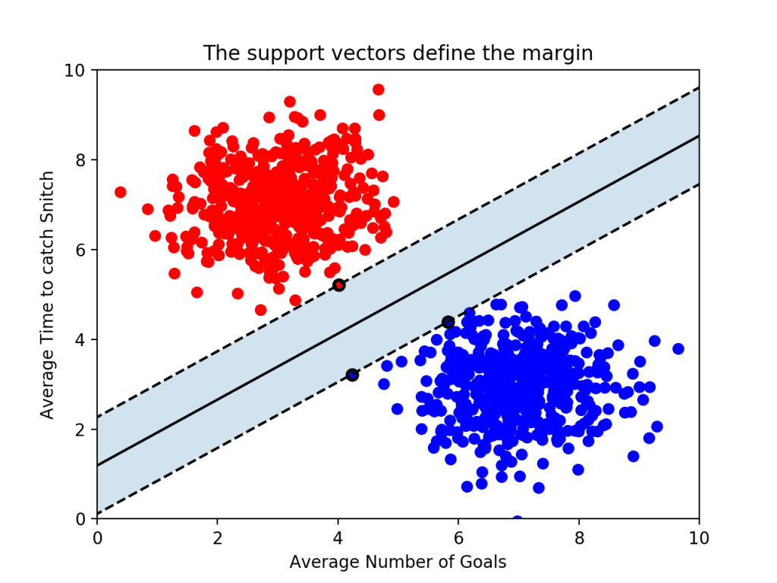
서포트 벡터 머신(SVM)
서포트 벡터 머신이란
서포트 벡터 머신(이하 SVM)은 결정 경계(Decision Boundary), 즉 분류를 위한 기준 선을 정의하는 모델이다.

Slide 6
서포트 벡터 머신(SVM)
서포트 벡터 머신이란
서포트 벡터 머신(이하 SVM)은 결정 경계(Decision Boundary), 즉 분류를 위한 기준 선을 정의하는 모델이다.
한계점 : 대용량 데이터 셋으로의 확장이 힘듬
이미지 분류 같은 지각에 관련된 문제 성능이 떨어짐

Slide 7
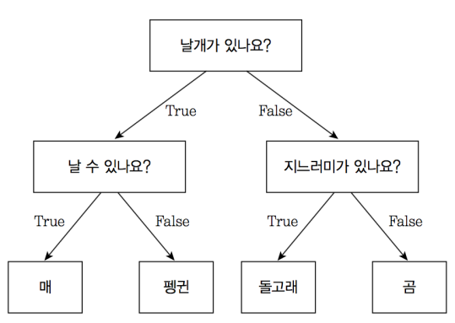
1.2.4 결정 트리
결정 트리(decision tree) 는 플로우차트와 같은 구조를 가집니다.
결정 트리는 스무고개 하듯이 예/아니오 질문을 이어가며 학습합니다.

Slide 8
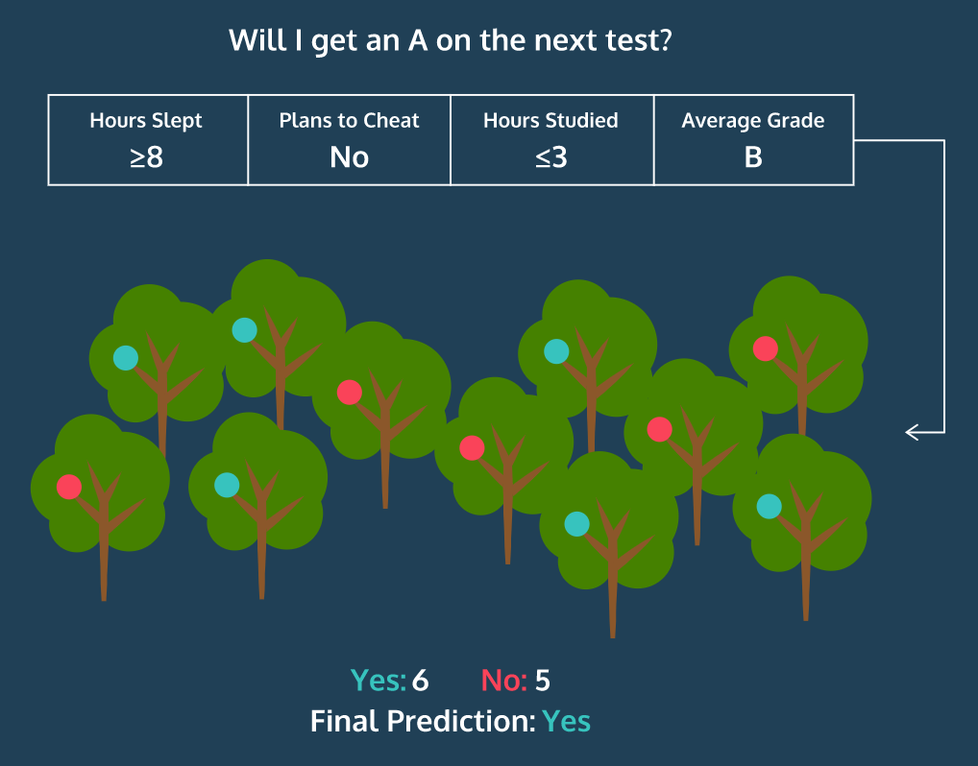
1.2.4 랜덤 포레스트
랜덤 포레스트 : 다수의 결정 트리들을 학습하는 앙상블 방법이다.
랜덤 포레스트는 검출, 분류, 그리고 회귀 등 다양한 문제에 활용되고 있다.

Slide 9
1.2.4 랜덤 포레스트
랜덤 포레스트 : 랜덤 포레스트는 훈련을 통해 구성해놓은 다수의 나무들로부터 분류 결과를 취합해서 결론을 얻는, 일종의 인기 투표 같은 것.
Notes:
물론 몇몇의 나무들이 오버피팅을 보일 순 있지만 다수의 나무를 기반으로 예측하기 때문에 그 영향력이 줄어들게 된어 좋은 일반화 성능을 보인다.
이렇게 좋은 성능을 얻기 위해 다수의 학습 알고리즘을 사용하는 걸 앙상블(ensemble) 학습법이라고 부른다.

Slide 10
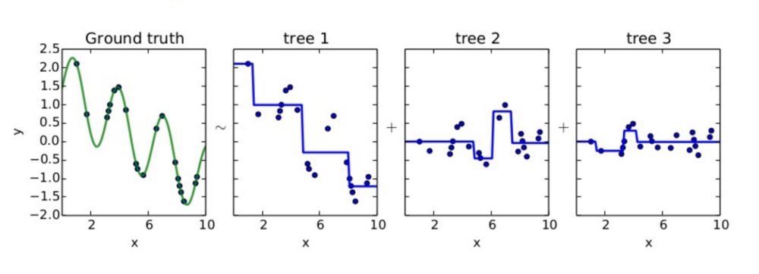
1.2.4 그래디언트 부스팅 머신
Gradient Boosting Algorithm (GBM)은 회귀분석 또는 분류 분석을 수행할 수 있는 예측모형이며 예측모형의 앙상블 방법론 중 부스팅 계열에 속하는 알고리즘입니다.

Slide 11
1.2 딥러닝 이전:
다시 신경망으로

Slide 12
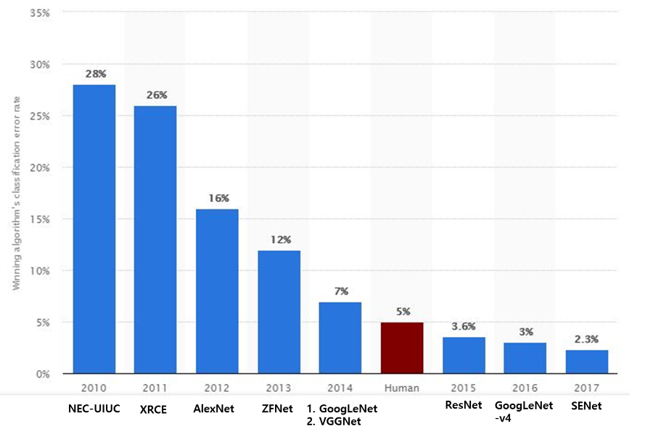
1.2.5 다시 신경망으로

Slide 13
1.2.6 딥러닝의 특징
1. 딥러닝은 많은 문제에서 좋은 성능
2. 머신 러닝에서 가장 중요한 단계인 특성 공학을 자동화
특성공학(feature engineering) 이란 초기 학습을 위한 데이터의 변환.
데이터를 학습하는 방법에는 두가지 중요한 특징
〮 층을 거치며, 점진적으로 복잡한 표현이 만들어짐
〮 점진적인 중간 표현이 공동으로 학습

Slide 14
1.3 왜 딥러닝일까?
왜 지금일까?

Slide 15
1.3. 왜 딥러닝일까? 왜 지금일까?
2012년 이후 딥러닝이 부상하게 된 이유!
1. 하드웨어
2. 데이터셋과 벤치마크
3. 알고리즘 향상

Slide 16
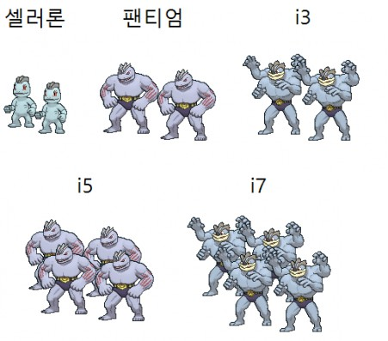
1.3.1 하드웨어
Cpu의 향상: 1990~2010 거의 5000배

Slide 17
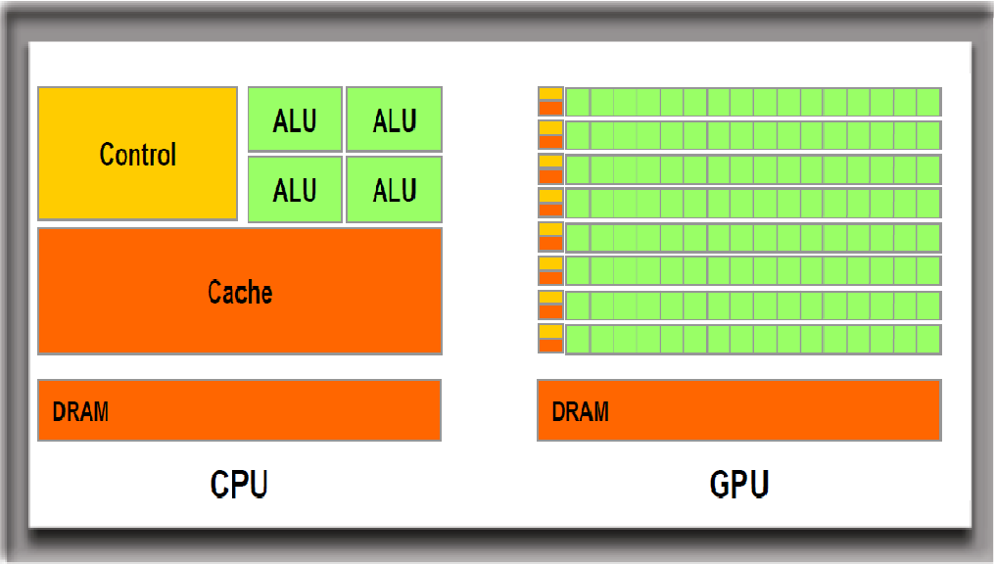
1.3.1 하드웨어
2. GPU의 등장

Slide 18
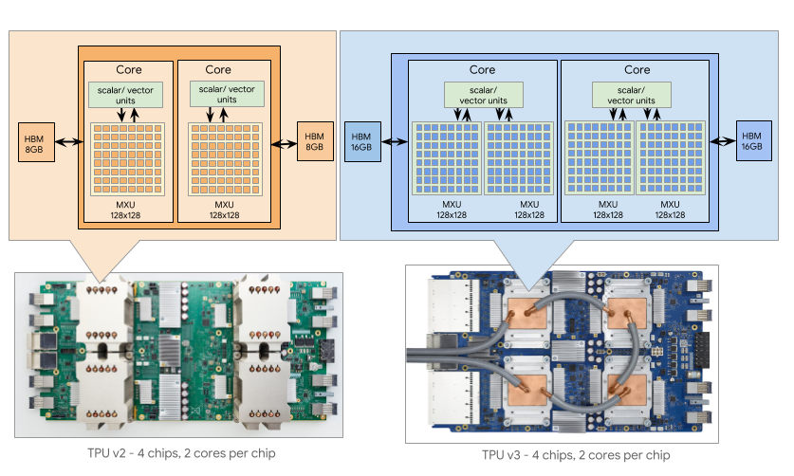
1.3.1 하드웨어
2. TPU의 등장

Slide 19



1.3.2 데이터

Slide 20
1.3.3 알고리즘
〮활성화 함수
sigmoid, relu, tanh
〮 가중치 초기화 방법
Xavier 초기화, He 초기값
〮 최적화 방법
RMSProp, Adam
위의 방법 등은 더 많은 층의 딥러닝을 가능하게 만들었습니다.
Notes:
Xavier 초기화 보통 표준임 He 초기값 relu에 특화

Slide 21





1.3.5 딥러닝의 대중화
Notes:
Xavier 초기화 보통 표준임 He 초기값 relu에 특화

